Slide 1




大数据课程
教
学
课
件

Slide 2
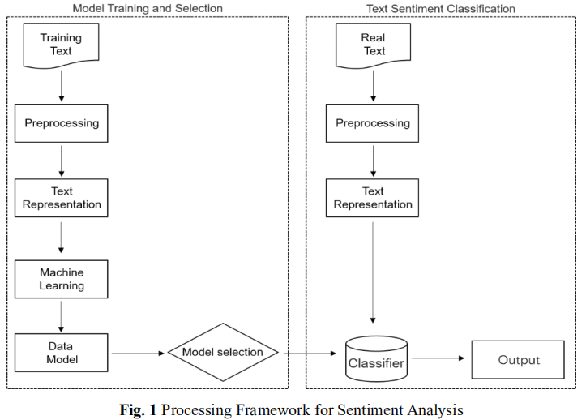
流程
自然语言

Slide 3
流程
自然语言
1.数据抓取
1.1.爬虫scrapy框架
1.2.后台数据库
2.数据标注
2.1.标注标准

Slide 4
流程
自然语言
1.删除脏数据
1.1.删除无用标签、表情
2.中文文本分词
2.1.nlpir、jieba、pkuseg
3.特征选择
2.3.GA、RF

Slide 5
流程
自然语言
1.文本向量化
BOW
Word2Vec

Slide 6
流程
自然语言
1.机器学习
1.1 监督学习算法
1.1.1 回归
1.1.2 分类
1.2 无监督学习算法

Slide 7
流程
自然语言
1.模型选择
几个评价指标
P
R
F

Slide 8
流程
自然语言
1.模型选择
几个评价指标
P
R
F

Slide 9
谢谢聆听
框架完整 动态教学模板
教
学
教学老师：格迪天
课
件

